Slide 1
3.3 正则表达式匹配规则
我们已经学习了* - ? 等元字符的使用，它们都有各自的特殊含义。如果想匹配没有预定义元字符的字符集和，或表达式和我们已有的定义相反，或者存在多种匹配情况，该怎么办呢？本节就介绍几种常用匹配规则。
3.3.1 字符组
3.3.2 转义
3.3.3 反义
3.3.4 分支
3.3.5 分组
3.3.6 反向引用
3.3.7 环视
3.3.8 贪婪/懒惰匹配模式

Slide 2
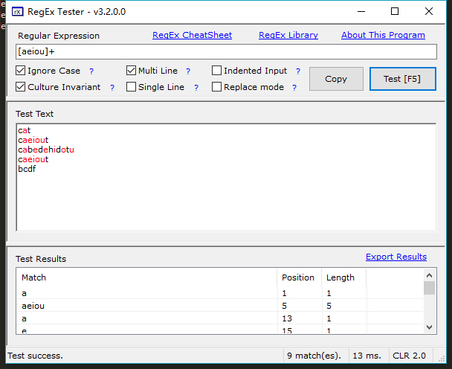
3.3.1 字符组
如果仅仅是匹配数字、字母、空白，则比较简单。使用\d、[a-z]、\s即可实现。但是如果想匹配一个没有预定义元字符的字符集合，该怎么办呢？
来看这个需求:
匹配单词中的元音字母(a、e、i、o、u)
[aeiou]+
表达式和测试文本见regularExpression10.log

Slide 3
3.3.1 字符组
注意:[]匹配单个字符，虽然视觉效果上看起来[]里边有很多个字符！
字符组也可以指定范围，譬如[0-9] = \d [a-z0-9] = \w(仅考虑英文状态下).
但是，如果需要匹配的字符中，包含有* ? \等预定义元字符时，该怎么办呢？

Slide 4
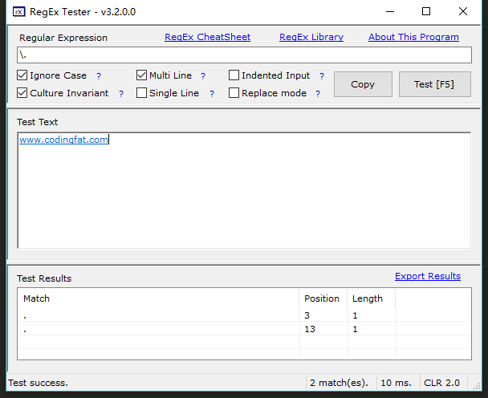
3.3.2 转义
本小结来解决刚刚提出的问题。
再重复一次我们的问题：如果我们需要匹配* ? { \ 等特殊字符时，该怎么办呢？
答案:转义符\。所谓的转义，意思就是取消\后面的字符的特殊含义，使之成为普通字符。
来看下面的需求:
1) 匹配 .codingfat.com 这个字符串中的.
\.
表达式和测试文本见regularExpression11.log

Slide 5
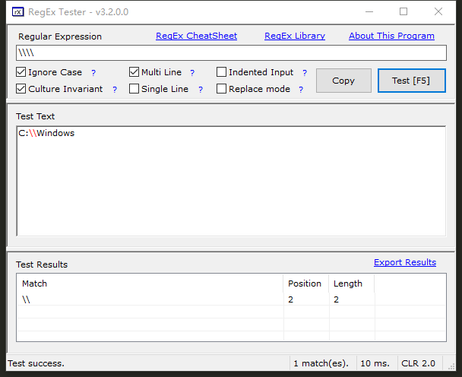
3.3.2 转义
2) 匹配C:\\Windows中的\\
\\\\
表达式和测试文本见regularExpression12.log

Slide 6
3.3.2 转义
3) 在JS中，alert弹出框中的文本内容需要分成2行显示，该怎么解决？
这里需要说明的是\r和\r\n的不同:
\r表示回车
\n表示换行
对于换行这个动作:
在Windows系统下,\r\n表示换行；
在Unix系统下，\n表示换行；
在Mac系统下，\r表示换行；
代码见3.3.2 转义.js

Slide 7
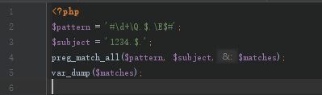

3.3.2 转义
4) 在PHP中使用正则表达式匹配字符串 .$.
知识点:\Q和\E可以在匹配模式中忽略正则表达式中的元字符
代码见3.3.2 转义.php

Slide 8
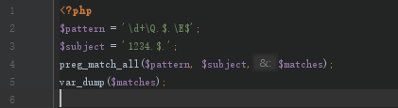
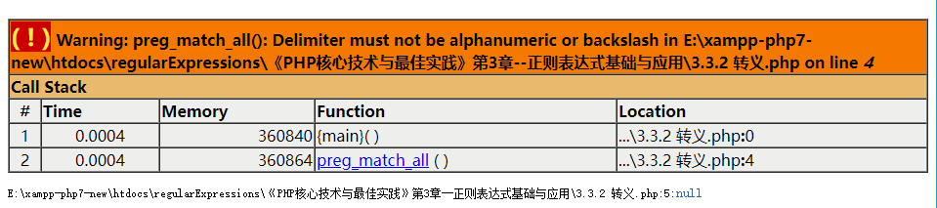
3.3.2 转义
4) 在PHP中使用正则表达式匹配字符串 .$.
这里要说明一个问题。就是PHP中PCRE函数的分隔符问题。
①.问题背景
再来回顾一下刚刚出现在程序中的正则表达式:
#\d+\Q.$.\E$#
很明显到目前所学的内容中，没有出现被前后各一个的#包围的正则表达式。那么如果我们在程序中将这两个#去掉，会怎么样呢？

Slide 9
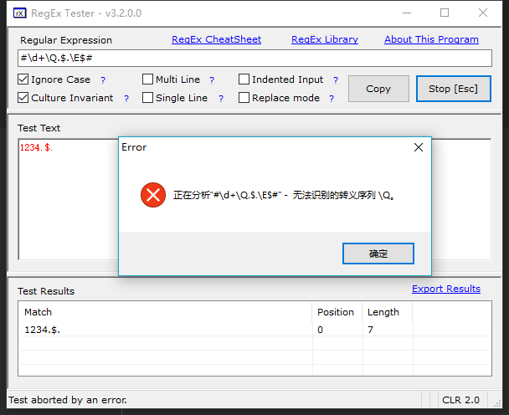
3.3.2 转义
4) 在PHP中使用正则表达式匹配字符串 .$.
这说明这两个#在程序中是必须存在的。那么如果我们使用正则表达式的测试工具来测试匹配结果，又会如何呢？
从测试结果可知，测试工具并不识别\Q\E。必须将\Q.$.\E改写为\.\$\.，测试工具才能运行。

Slide 10
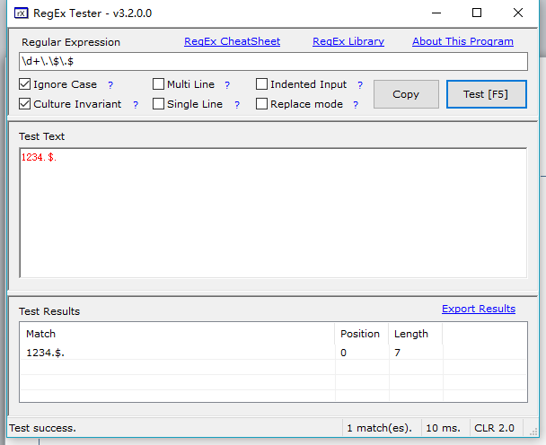
3.3.2 转义
4) 在PHP中使用正则表达式匹配字符串 .$.
也就是说，这个表达式想要在测试工具中顺利运行，需要改写为:
\d+\.\$\.$

Slide 11
3.3.2 转义
4) 在PHP中使用正则表达式匹配字符串 .$.
②.问题定位
那么我们现在已经顺利的定位到问题的关键字了:分隔符
来看一下PHP官方文档中对PCRE函数中分隔符部分的解释:
当使用 PCRE 函数的时候，模式需要由分隔符闭合包裹。分隔符可以使任意非字母数字、非反斜线、非空白字符。
经常使用的分隔符是正斜线(/)、hash符号(#) 以及取反符号(~)。下面的例子都是使用合法分隔符的模式。
如果分隔符需要在模式内进行匹配，它必须使用反斜线进行转义。如果分隔符经常在 模式内出现， 一个更好的选择就是使用其他分隔符来提高可读性。
③.得出结论
结论:之所以必须有这2个#，就是因为使用PCRE函数时，模式必须由分隔符闭合包裹。

Slide 12
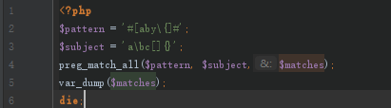
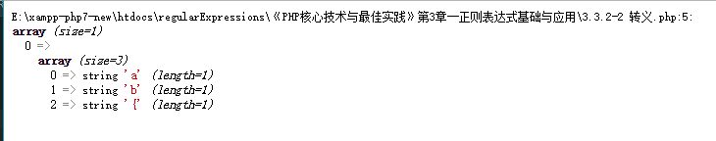
3.3.2 转义
那么由需求4又引发出了一个问题:
正则表达式中是不是只要出现了预留的元字符，就必须对其进行转义呢？
5) 正则表达式中的元字符转义问题
需求:在PHP脚本中匹配一个字符串中所有的 a b y {字符
代码见3.3.2 转义-2.php
这里我们主要要研究的内容是:[]中是否需要对保留字{进行转义?
从下图所示的结果可以看到，对{转义了的结果是完全正确的。
那么进一步分析，如果不进行转义，会怎么样呢？

Slide 13
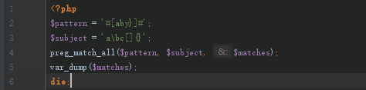
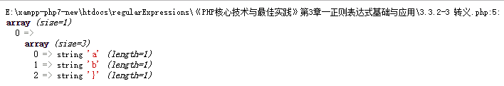
3.3.2 转义
5) 正则表达式中的元字符转义问题
代码见3.3.2-3 转义.php
如下图示，不对}进行转义，结果是完全一致的。为什么不转义也能得到正确结果呢？
因为}出现在了字符组[]中，使得它失去了原有的保留字的含义。
那么再进一步猜想，如果需求中需要将\作为字符组中的一个字符进行匹配，该怎么做呢？

Slide 14
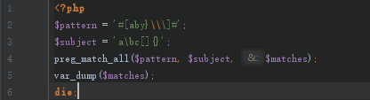
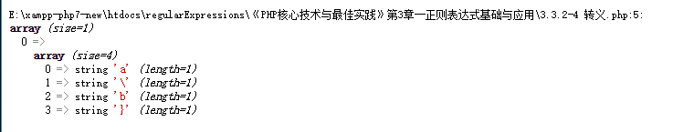
3.3.2 转义
5) 正则表达式中的元字符转义问题
可以看到匹配\是成功了。但是此处还是有一个问题:
为什么是\\\而不是\\?
我一开始也写成了\\。 因为\本身是一个转义符，所以匹配它需要写成\\的形式。但是如果写成\\，程序会报错。报错情况见下一页。根据报错信息，说明没有匹配到字符组的结束保留字]。
那么可以推断出，在\\被成功地转义为了\之后，这个\又作为一个转义符将保留字]进行了转义。
也就是说，PHP将这段正则表达式解析为了:
[aby\]
为了避免出现这种情况，因此要采用\\\的写法来表示”要在字符组中匹配字符\”。

Slide 15
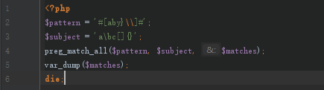
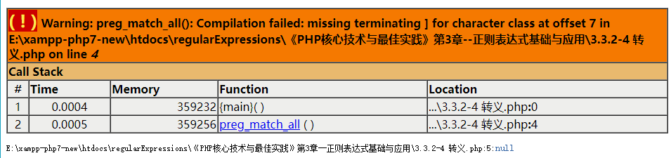
3.3.2 转义
5) 正则表达式中的元字符转义问题
报错情况:

Slide 16
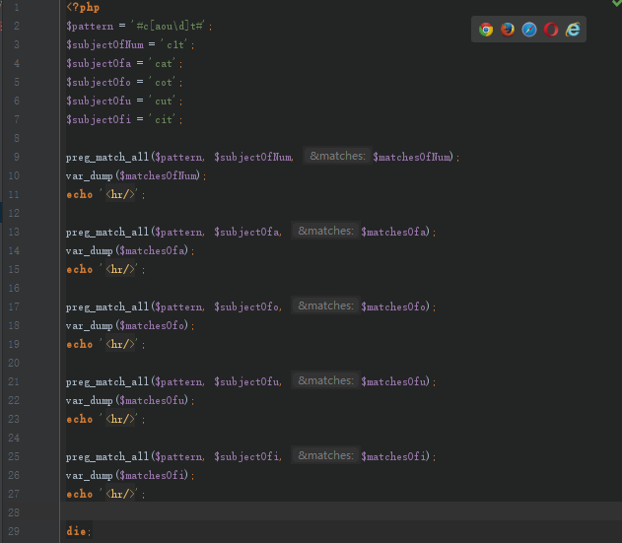
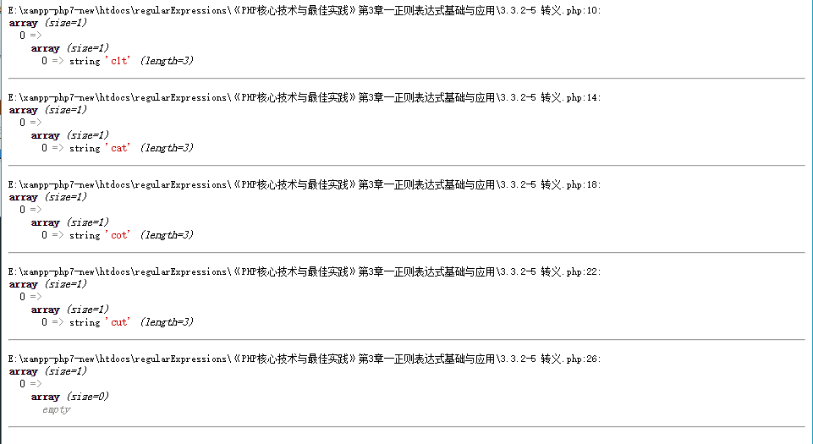
3.3.2 转义
那么进一步我们来探讨字符组中可能出现的情况。
6) 字符组中能否使用预定义元字符？
需求:在PHP脚本中使用字符组匹配c”xxx”t 其中xxx可以为a、o、u、或任意一个数字
代码见3.3.2-5 转义.php
运行结果:
可以看到，字符组中使用\d匹配一个数字的结果是成功的。这说明：字符组中可以使用预定义元字符。

Slide 17
3.3.3 反义
有时，我们的需求为查找的字符不属于某个字符类，换言之就是表达式和已知定义相反（比如需求为匹配除数字以外的任何字符），这种场景下需要使用反义。
\W 匹配任意不是字母、数字、汉字、下划线的字符
\S 匹配任意不是空白符的字符
\D 匹配任意不是数字的字符
\B 匹配不是单词开头或结束的位置
[^x] 匹配除了x以外的任意字符
[^aeiou] 匹配除了aeiou这几个字符之外的任意字符
这里我们看到一种新的语法:[^string]。也就是说^这个原本表示起始位置的元字符，当它出现在字符组中且没有被转义时，它要表达的含义是对后续的1个或多个字符取反。
用几个需求来说明问题。

Slide 18
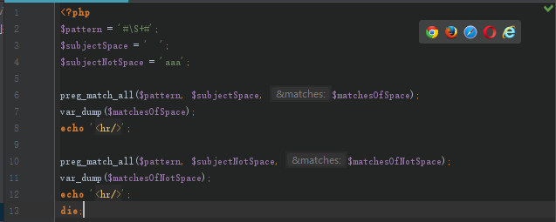
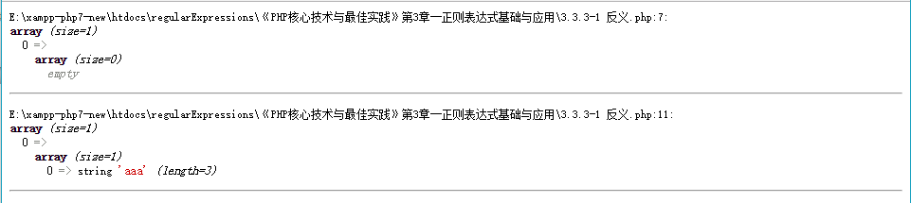
3.3.3 反义
1) 匹配一个不包含空白符的字符串
\S+
代码见3.3.3-1 反义.php
从运行结果可知,\S+匹配$subjectSpace的结果是失败的。这证明了\S表示匹配非空白符的含义。

Slide 19
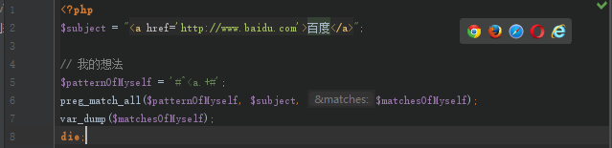
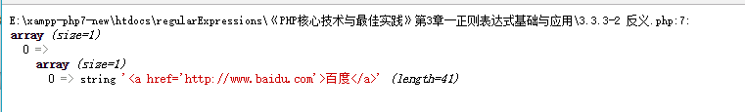
3.3.3 反义
2) 匹配一个用尖括号括起来、以a开头的字符串
我的想法如下：
这是不符合需求的。再来看一遍需求:匹配一个用尖括号括起来的且以a开头的字符串。
也就是说需求中想要的内容是 “a href=‘http://www.baidu.com’” 而不是一个以<a开头的字符串。
因此我的想法是错误的。
我在思考这个需求时没有思路。

Slide 20
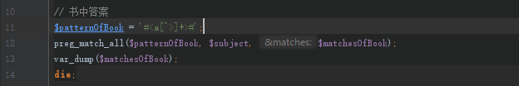

3.3.3 反义
2) 匹配一个用尖括号括起来、以a开头的字符串
正确答案:
<a[^>]+>
这个表达式的含义为:匹配以<a开头且以>结尾的字符串。对该字符串处于<a和>中间的每个字符，只要该字符不为>，均可通过匹配。
这个答案本身是没有问题的。但是当我读到这里时，我又有了一个新的想法。我将这个正则修改为了:
^<a[^>]>$
结果匹配失败了。请分析失败的原因何在，以及将正则应用到PHP脚本中的思维误区在哪？

Slide 21
3.3.3 反义
2) 匹配一个用尖括号括起来、以a开头的字符串
^<a[^>]>$
① 失败原因
这个表达式所描述的匹配模式为:以<a开头且以>结尾，且中间的任何一个字符均不能为>，才能通过匹配。
那么再来看一下初始的字符串:
<a href='http://www.baidu.com'>百度</a>
标红部分不符合匹配模式，故匹配失败。
② 思维误区
PHP中的preg_match_all()函数，可以在匹配成功的情况下将符合模式的字符串截取出来作为结果放入一个变量中。但是当匹配失败时，该变量值为null。
而之所以会写出^<a[^>]>$，是我认为preg_match_all()函数的功能为”截取待匹配字符串中符合模式的部分作为结果放入变量中”，忽视了大前提”在匹配成功的状态下”。

Slide 22
3.3.3 反义
3) ^在不同位置所起到的不同作用
① ^出现在表达式的最前端，表示开始位置
② ^出现在字符组中，表示取非
4) 反义在使用时的注意事项
由于取反的缘故，使得匹配的范围扩大了。
举个例子，匹配一个PHP中的变量名。
如果写成\D,就是不符合需求的。因为变量的第一个字符不仅仅不能为数字，也不能为除26个大小写字母和下划线以外的任何字符。因此正确的表达式应该是^[a-zA-Z_]，而不D。
因此，不要随意使用反义，以免在没有注意到的情况下扩大范围，进而出现思维漏洞。

Slide 23
3.3.4 分支
分支的含义非常好理解。就是存在多种可能匹配的情况。
例如:
匹配cat或hat。则对应的正则表达式为[ch]at；
但是如果需求为匹配cat或hat或fat或toat，那么使用字符组就不能满足需求了。因为字符组只能对单个字符生效，无法匹配toat中的to，因为to是2个字符。
这时就要使用分支形式。
(c|h|f|to)at
这里的()中的表达式将视作一个整体，后文中会提到分组的概念。|是本小节要讲述的重点，该字符表示分支的含义，即可能存在多种情况，可以匹配多个字符。
分支比字符组功能强大之处在于，字符组只能匹配一个字符，而分支可以匹配多个字符甚至更复杂的表达式。
但是如果匹配单个字符，字符组的效率更高。
也就是说，能使用字符组的情况下，就不要使用分支。
那么我们回过头来看[ch]at，它是否等价于 (c|h)at呢？
答案是等价的。
这里要注意:括号匹配会捕获文本，使用(?:)即可，后面还会讲到。
代码见3.3.4-1 分支.php

Slide 24
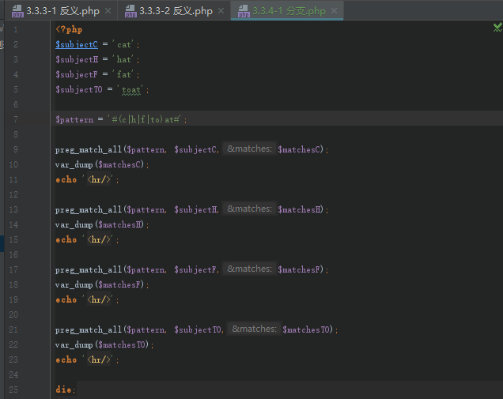
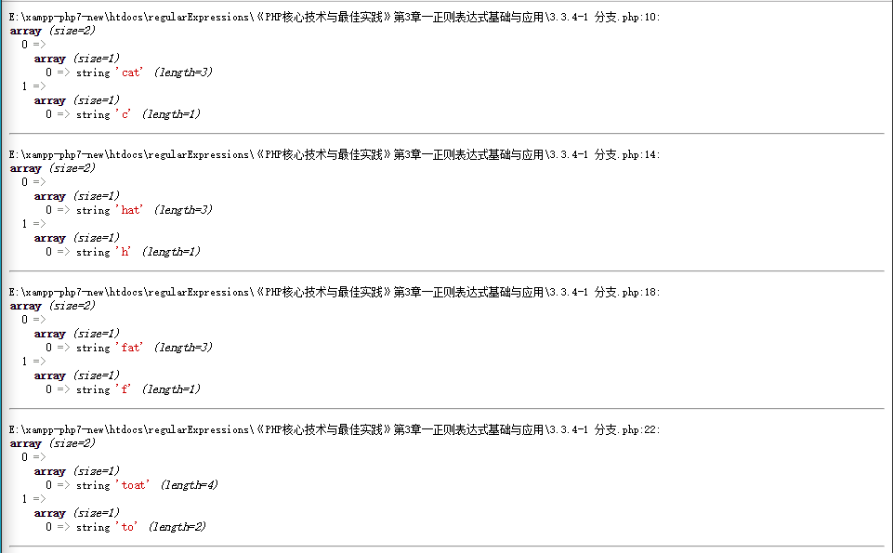
3.3.4 分支
捕获的含义
从下图的运行结果中可以看到，符合()中的匹配模式的字符又被单独抓取出来，和通过匹配的原字符串一起放入了同一个子数组中。

Slide 25
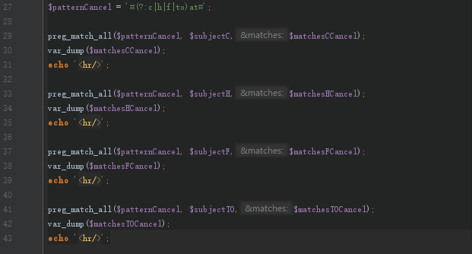
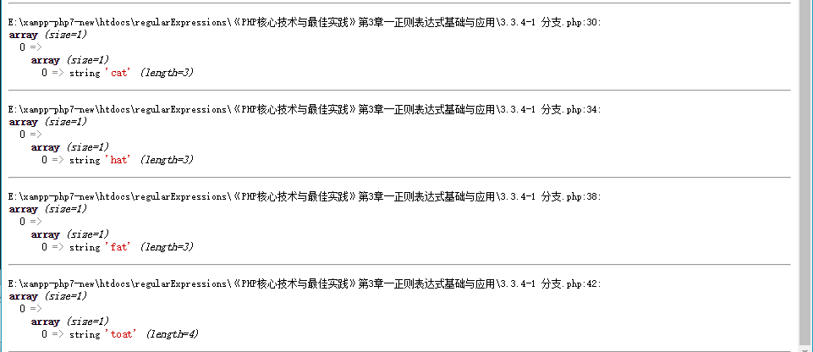
3.3.4 分支
使用(?:)取消捕获
可以看到，在()中的最前端添加?:后，最终的捕获结果数组中，不再含有符合()中的匹配模式的字符串。

Slide 26
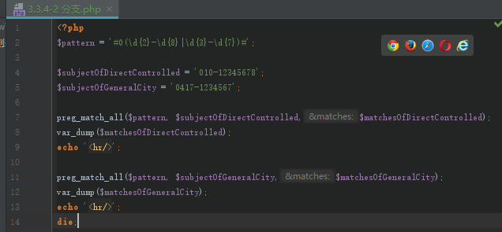
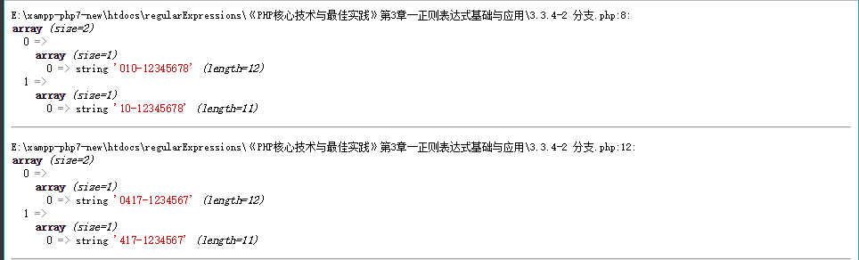
3.3.4 分支
1) 使用正则表达式的分支条件，匹配如下2种格式的座机号
①:3位区号-8位本地号 (如:010-12345678)
②:4位区号-7位本地号 (如:0471-1234567)
代码见3.3.4-2 分支.php

Slide 27
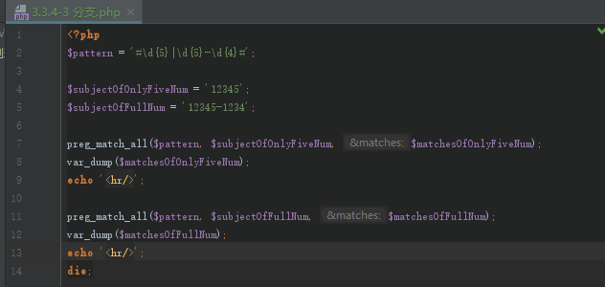
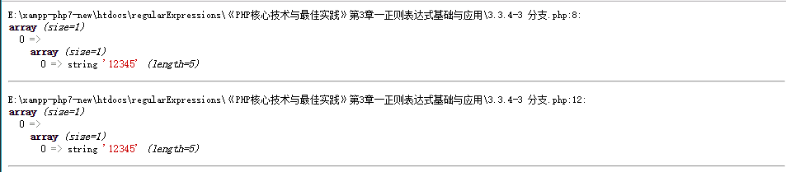
3.3.4 分支
2) 使用正则表达式，匹配如下2种格式的美国邮编
① 仅有5位数字 (如:12345)
② 5位数字-4位数字 (如:12345-1234)
代码见3.3.4-3 分支.php
我的想法:
我顺着这个需求，直接写出了\d{5}|\d{5}-\d{4}的这样一个正则。但是这个正则是错误的，因为当待匹配字符串的模式为”5位数字-4位数字”时，该表达式仅匹配了-前的5位数字，也就是说任何符合需求①的待匹配字符串，无论它的模式是否为需求②，都将直接匹配该字符串的前5个数字字符并结束匹配。
修改思路:
根据需求可知，需求②的模式比需求①的更加严格，也就是说，当匹配到需求①的模式时，必须满足待匹配字符串不满足需求②，才能开始对需求①的匹配。
因此，我们的修改思路为:将|后的\d{5}-\d{4}和|前的\d{5}调换位置即可。

Slide 28
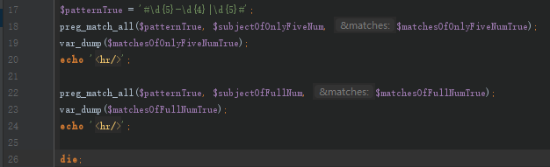
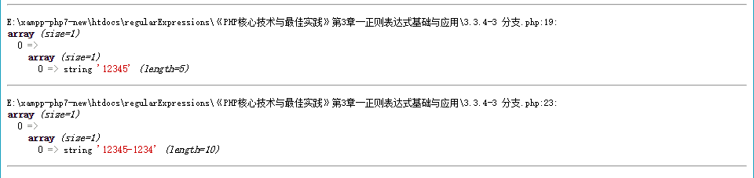
3.3.4 分支
从这个例子中，可以得出结论：
匹配分支条件时，匹配顺序为从左到右。如果满足某个分支，就不会再考虑其他分支的可能性。因此，当两个分支存在交集时，应该将条件较为严格的分支放在分支条件的左侧。

Slide 29
3.3.5 分组
重复匹配单个字符时，只需在字符后面加量词即可。但是如果要匹配多个字符时，该怎么办呢？
可以使用()指定子表达式，然后规定这个子表达式的重复次数，也可以对子表达式进行其他的一些操作。这就是本节要讲述的重点内容：分组。
常用分组语法表如下
类别 代码/语法 描述
捕获 (exp) 匹配exp，并捕获文本到自动命名的组里
(?<name>exp) 或 (?’name’exp) 匹配exp，并捕获文本到名为name的组里
(?:exp) 匹配exp，不捕获匹配的文本，也不给此分组 分配组号
零宽断言 (?=exp) 匹配exp前面的位置
(?<=exp) 匹配exp后面的位置
(?!exp) 匹配后面不是exp的位置
(?<!exp) 匹配前面不是exp的位置
注释 (?#comment) 提供注释辅助阅读，不对正则表达式的处理 产生任何影响

Slide 30
3.3.5 分组
下面通过几个例子来解释这个表格中的内容。
1) 分析正则表达式(\d{1,3}\.){3}\d{1,3}的含义
我的分析:
① 先来看(\d{1,3}\.)。这部分表达式描述的模式为：1-3个数字字符且以.结尾
② 然后是(\d{1,3}\.){3}。这部分表达式描述的模式为：1-3个数字字符切以.结尾的模式重复匹配3次
③ 最后是\d{1,3}。这部分表达式描述的模式为：1-3个数字字符
所以综合来看，这个表达式匹配的内容为IP地址。
而(\d{1,3}\.)这部分内容，就是上表中的(exp)模式。
这个分析大体上是正确的。
但是实质上这个正则有问题。因为IP地址的每一部分最大值为255，并非是任意的3个数字。
因此，如果要匹配一个IP地址，正确的写法应该是什么？
我的思路:
(2[0-5][0-5]\.|[01]\d{2}\.){3} (2[0-5][0-5]\.|[01]\d{2}\.)
错。
①标红的位置有误。仅有当每个数字段的第一位=2且第二位=5时，第三位取值为0-5。当数字段的第一位=2且第二位<5时，第三位可以取任意数字。
②标蓝的位置有误。当一个数字段不足3位时，它的格式为NM或N，并不是0NM或00N。
根据这个思路，我进行了进一步的修改：

Slide 31
3.3.5 分组
(2[0-4]\d\.|25[0-5]\.|[01]\d{2}\.){3}(2[0-4]\d|25[0-5]|[01]\d{2})
结果依旧错误。因为没有解决问题②。且通过这2次书写，发现这个正则表达式不够简洁。很明显标蓝的部分可以做进一步的提取
书中写法：
((2[0-4]\d|25[0-5]|[01]?\d\d?)\.){3}(2[0-4]\d|25[0-5]|[01]?\d\d?)
这里我第一次读时，不理解的是\d\d?。
解惑：
这个\d\d?，需要结合[01]?一起才能看懂。
首先来分析需求。数字段开头为2和25的情况刚刚已经分析过了。不再解释。这里只解释数字<200时的情况。
它可能有3种情况
① 有1位数字
② 有2位数字
③ 有3位数字且开头为1
翻译成正则表达式的语言就是：[01]?/d?/d
因此我不理解书上为什么要写成[01]?/d/d?，而不是[01]?/d?/d。周末问问师父。

Slide 32
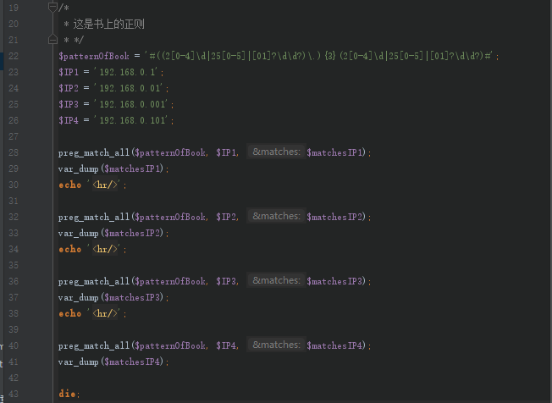
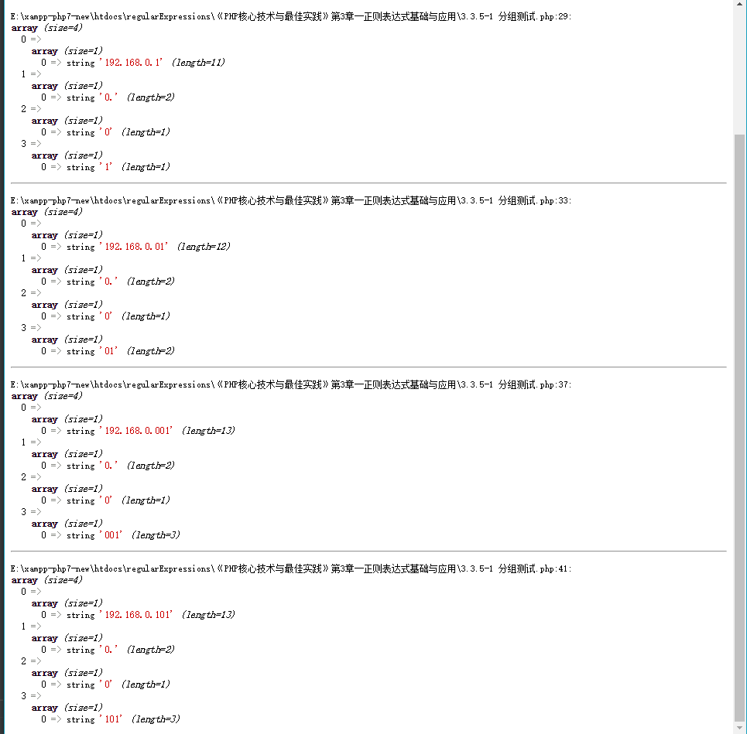
3.3.5 分组
代码见3.3.5-1 分组测试.php
如下两图是书上写的正则的匹配结果
这里只关注匹配数组中的第1个元素。暂时不看后面的元素。

Slide 33
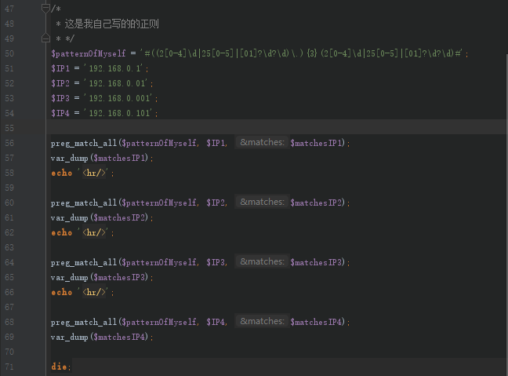
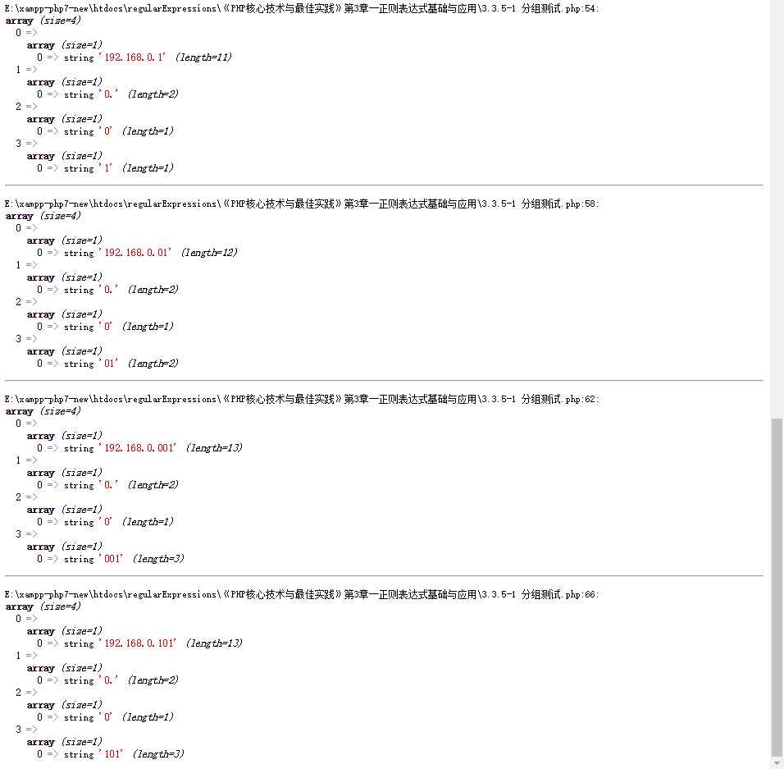
3.3.5 分组
如下两图是我自己写的正则的匹配结果
从结果上看两个正则匹配的结果是一样的。没有看到差别。

Slide 34
3.3.5 分组
这里来看运行结果中的第2、3、4个元素。即索引为1、2、3的这三个元素。想要理解这3个元素，就要介绍组号的概念。
组号的规则：默认情况下，每个分组会自动拥有一个组号。其规则为：
从左向右，以分组的左括号为标志，第一个出现的左括号，其组号为1；第二个为2；以此类推。分组0对应整个表达式。
那么应用这个结论来分析运行结果中的1 =>’0.’ 2=> ‘0’ 3=> ‘01’的原因：
这里用自己写的这个正则来分析。
#((2[0-4]\d|25[0-5]|[01]?\d?\d)\.){3}(2[0-4]\d|25[0-5]|[01]?\d?\d)#
step1. 确定分组
根据概念得出：
组号1：((2[0-4]\d|25[0-5]|[01]?\d?\d)\.)
组号2：(2[0-4]\d|25[0-5]|[01]?\d?\d)
组号3：(2[0-4]\d|25[0-5]|[01]?\d?\d)

Slide 35
3.3.5 分组
step2. 执行过程
对于组号1来讲，它执行了3次。每次捕获到的内容分别为：
第1次：192.
第2次：168.
第3次：0.
根据结果可知，每个组只保留它最后一次的捕获结果。这就解释了 1 => ‘0.’的来由。
对于组号2来讲，它也执行了3次。每次捕获到的内容分别为：
第1次：192
第2次：168
第3次：0
组号2保留最后一次的捕获结果：2 => 0
对于组号3来讲，它仅执行了1次。这1次的捕获结果为：
第1次：01
这也就解释了结果数组中第2 3 4个元素中的内容。

Slide 36
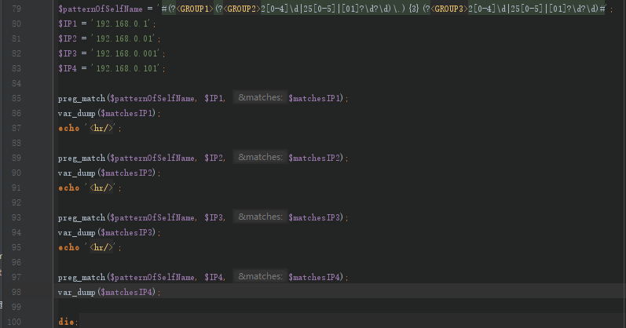
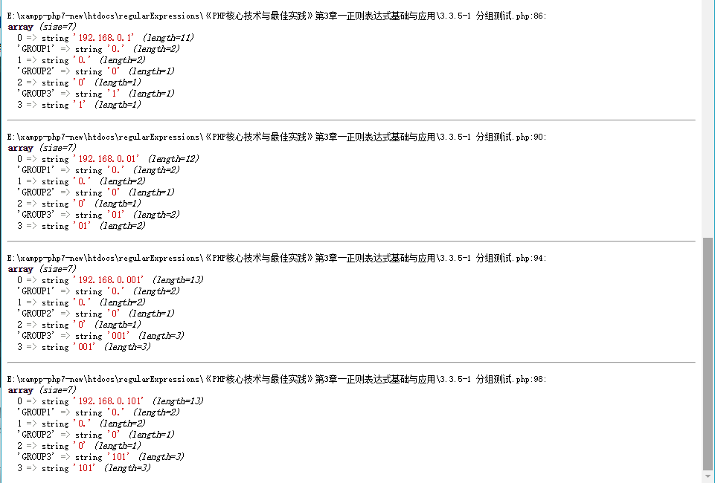
3.3.5 分组
那么进一步思考，作为一个开发者，能否自己命名组号呢？自己命名的组号和默认组号的先后顺序又是怎样的呢？
再来做一个实验：将上述表达式的组号1进行自命名，并观察结果。
自命名语法(?<name>exp) 或(?’name’exp)

Slide 37
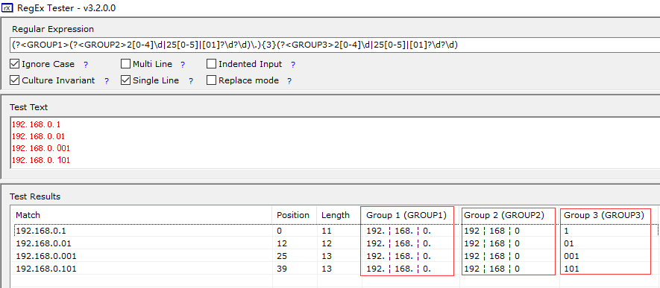
3.3.5 分组
这里通过PHP脚本运行的结果观察的不是很明显。但是也足以说明问题。
首先，可以看到分组生效了。结果数组中的键名就是在正则中命名的组号。
但是，和预想中的不一样的是，并不是用自命名组号替换默认组号，而是保留默认组号的同时，添加了自命名组号及其对应组的最后一次匹配结果至结果数组中。
注：数据格式发生变化是由于我将原来的preg_match_all()替换为了preg_match()。
这里用正则表达式测试工具来分析命名组号结果。
根据红框部分的标注可知：
默认组号1被命名为了GROUP1，它进行了3次匹配，过程和上述内容描述一致。
默认组号2被命名为了GROUP2，它进行了3次匹配，过程和上述内容描述一致。
默认组号3被命名为了GROUP3，它进行了1次匹配，过程和上述内容描述一致。

Slide 38
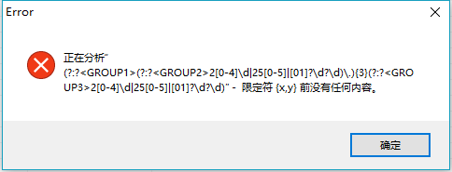
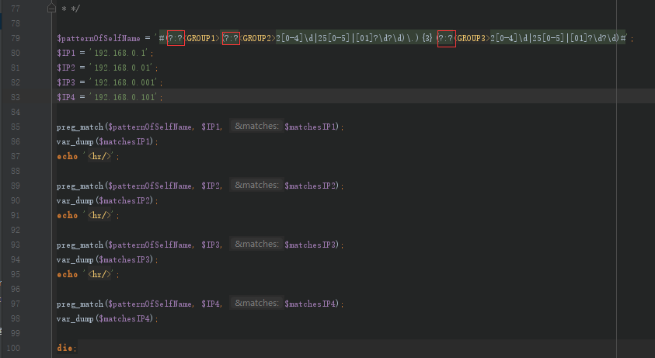
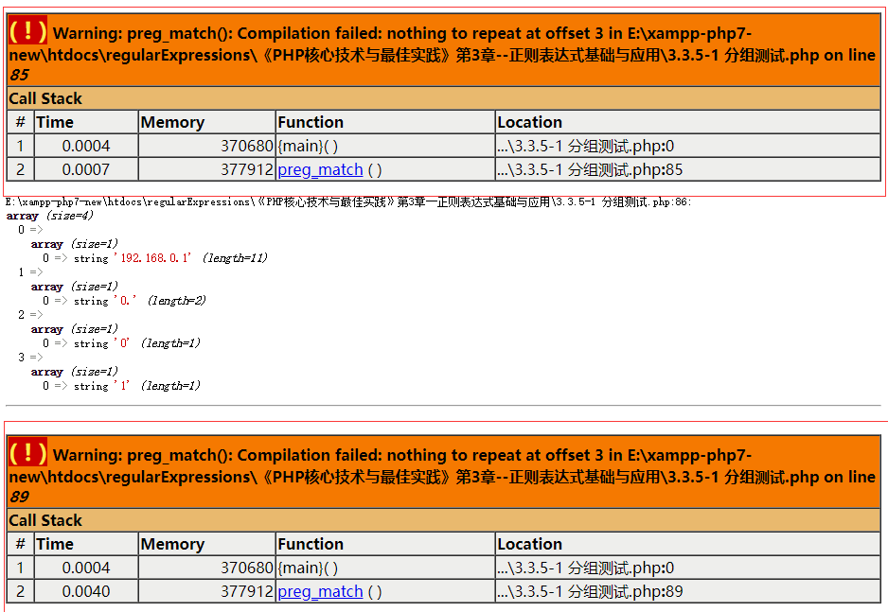
3.3.5 分组
对自命名组号的细节补充说明：
不能对一个分组，既自命名又剥夺该分组的组号分配参与权。
用正则表达式来解释这句话：
如下三图表示了先剥夺分组的组号分配参与权，再对该组进行自命名组号时的情况。这是不被允许的。同理，先进性自命名组号再剥夺分组的组号分配参与权也是不行的。

Slide 39
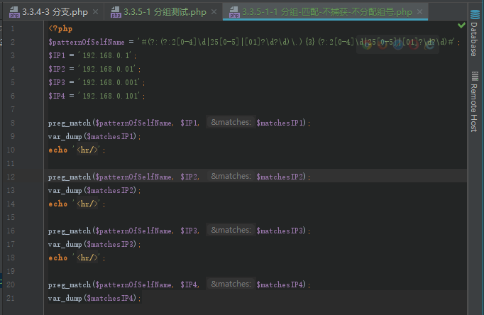
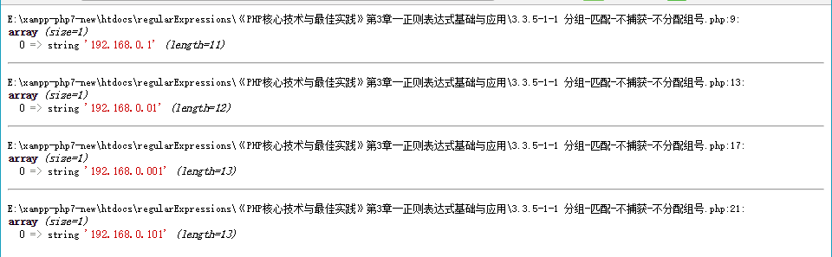
3.3.5 分组
这里附书上原话：
组号分配过程是要从左向右扫描两遍：第一遍只给未命名组分配，第二遍只给命名组分配。因此，所有命名组的组号都大于未命名组的组号。可以使用语法(?:exp)剥夺一个分组对组号分配的参与权。
这也就解释了为什么在我们最终的匹配结果中，既出现了123，又出现了GROUP1 GROUP2 GROUP3。
接下来对P29表格中的其他内容逐一分析演示。这部分内容见3.3.7 环视
(exp)和(?<name>exp)都已经演示过了。此处不再重复。
1) (?:exp) 匹配exp，不捕获匹配到的文本，也不给此分组分配组号
代码见3.3.5-1-1 分组-匹配-不捕获-不分配组号.php
从运行结果可以看到，没有出现每个分组的组号和最后一次捕获结果。

Slide 40
3.3.5 分组
2) (?=exp) 匹配exp前面的位置
① 概念解读
零宽度正先行断言。仅当子表达式exp在此位置的右侧匹配时才继续匹配。
也就是说要使此零宽度断言成立的话，就必须把这个非捕获分组放在整个表达式的右侧。
例如，/w+(?=/d)与后跟数字的单词匹配，而不与该数字匹配。

Slide 41
3.3.7 环视
书中概念：
断言用来声明一个应该为真的事实。正则表达式中，只有当断言为真时才会继续进行匹配。断言匹配的是一个事实，而不是内容。本节介绍4个断言，他们用于查找在某些内容（但并不包括这些内容）之前或之后，也就是一个位置（如\b ^ $）应该满足的一定条件（也就是断言），因此也称为零宽断言。
我的理解：
①：”只有当断言为真时才会继续进行匹配”。逆向思维就是：”当断言为假时则停止匹配，判定待匹配字符串不符合模式”。
②：”断言匹配的是一个事实，而不是内容”。这句话的意思是断言匹配最终只有2种结果：真或者假。断言匹配的目标是内容，但断言匹配的结果不是一个内容。它描述的是待匹配字符串的某个位置是否满足一定条件，因而最终结果只有”是”或者”否”，也就是真或者假。
③：”零宽断言”。根据②中的描述，已经理解了”断言”二字。那么什么是”零宽”呢？ ”零宽”二字想要表达的含义是”一个位置”，位置本身没有宽度，如同几何学中的点没有面积一样，因而成为”零宽”。换言之， ”零宽”即”一个位置”，”断言”即”应该满足一定条件”。加在一起就是:一个位置应该满足一定条件。

Slide 42
3.3.7 环视
本节主要内容
3.3.7.1 顺序肯定环视(?=exp)
3.3.7.2 逆序肯定环视(?<=exp)
3.3.7.3 顺序否定环视(?!exp)
3.3.7.4 逆序否定环视(?<!exp)

Slide 43
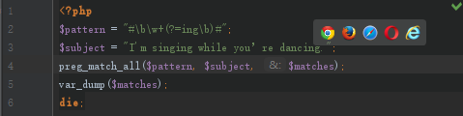
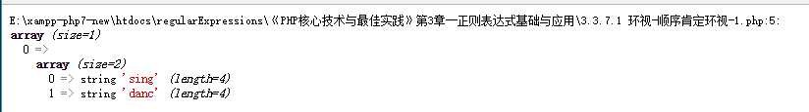
3.3.7 环视
3.3.7.1 顺序肯定环视(?=exp)
① 概念
零宽度正预测先行断言，又称顺序肯定环视，断言自身出现位置的后面能匹配表达式exp。
② 应用
需求：匹配一句英文中，以”ing”结尾的单词中，除了”ing”以外的部分。
I’m singing while you’re dancing.
\b\w+(?=ing\b)
代码见3.3.7.1 环视-顺序肯定环视-1.php
运行结果如下图示。匹配出了sing和danc

Slide 44
3.3.7 环视
3.3.7.1 顺序肯定环视(?=exp)
上一页是书中内容，它并没有解释清楚。本小节中其他内容均来自网上和我的理解。
① 概念
环视：先从全局环顾一遍正则，然后断定结果，再做进一步的匹配处理。又称之为断言、零宽断言。环视强调的是它所在的位置，前面或者后面，必须满足环视表达式中的匹配情况，才能匹配成功。环视可以认为是虚拟加入到它所在位置的附加判断条件，并不消耗正则的匹配字符。
因此，引出了第二个概念—消耗正则的匹配字符
消耗正则的匹配字符：
正则是按照单个字符来进行匹配的，一般情况下是从左到右，逐个匹配源字符串中的内容。
举个例子来说明这个概念:
现有正则A[A-Z]和源字符串ABCAD
对于该正则来讲，匹配过程为：
step1. 正则A。
由于没有位置限定，因此就是从源字符串的起始位置开始，也就是说这个A在定位方面的作用相当于^，这个^是虚拟字符，表示匹配字符串开始位置。也就是源字符串ABCAD中的第1个A前面的位置。因为正则A匹配源字符串中的第1个A结果为成功，匹配位置就向右移动了1位，来到了B的前面。即此时源字符串ABCAD中的A这个字符已经被消耗(同时正则中的A也被消耗了)，接下来的正则匹配将从B的前面开始。

Slide 45
3.3.7 环视
3.3.7.1 顺序肯定环视(?=exp)
step2. 正则[A-Z]。
当前匹配位置为B的前面，正则[A-Z]对源字符串ABCAD中的B字母进行匹配，匹配成功，位置再次发生右移，来到了字母C的前面。但是由于此时正则匹配已经完成，因此A[A-Z]的匹配结果为：AB。
基于这个概念，我们再来理解环视中的”虚拟加入到它所在位置的附加判断条件，并不消耗正则的匹配字符”这句话。
我们以(?=exp)为例。
(?=exp)的含义为：匹配后面符合exp的数据。
exp1(?=exp2)
由环视的概念(先从全局环顾一遍正则，然后断定结果，再做进一步的匹配处理。)和正则匹配的顺序可知，这个抽象表达式所描述的内容为：
step1. 先全局环顾正则，找到exp1在源字符串中结束的位置。
step2. 断言该位置的后面是否满足exp2，如果满足，则开始对源字符串进行匹配，即执行exp1。如果不满足，则直接停止匹配。
那么进一步要探讨的问题是：step2中所描述的断言过程，是否消耗正则的匹配字符？

Slide 46
3.3.7 环视
3.3.7.1 顺序肯定环视(?=exp)
答案是否定的。因为断言只是一个判断真假的过程。
如果exp1结束位置的后面符合exp2的模式，则在源字符串中进行对exp1的匹配过程；
如果exp1结束位置的后面不符合exp2的模式，则直接停止匹配。
因而并不存在像上述过程中的”正则A匹配后使用正则[A-Z]匹配下一个字符”的过程。
也就是说，环视的作用相当于对环视子表达式所在位置添加一个附加条件，只有满足这个附加条件，环视子表达式才能匹配成功，才能进一步开始对主表达式做匹配的过程。
用我自己的话说就是：在主表达式开始匹配之前，先找到环视子表达式所描述的位置，对该位置前或后的内容，用环视子表达式进行匹配，当且仅当环视子表达式匹配成功后，才能开始主表达式的匹配过程。且最终匹配出的内容，仅有符合主表达式所描述模式的内容。
在这里先对顺序/逆序+肯定/否定这4种可能出现的的情况做一个基本介绍。
① 肯定顺序: (?=exp)
② 否定顺序: (?!exp)
③ 肯定逆序: (?<=exp)
④ 否定逆序: (?<!exp)

Slide 47
3.3.7 环视
3.3.7.1 顺序肯定环视(?=exp)
根据这个格式，可推导出公式:
(?顺序/逆序 肯定/否定 exp)
四种组合的用法：
组合的可能性为4种，根据正则与环视的位置不同，又可以组合出来8种不同的摆放方式。
一般来讲：
顺序的环视，放在正则后面，被认为是常规用法。而放在正则前面，对正则本身的匹配就起到了限制，则被认为是变种的用法；
逆序的环视，放在正则前面，被认为是常规用法。而放在正则后面，对正则本身的匹配也起到了限制，则被认为是变种的用法；
举几个例子来说明这个概念：
① 肯定顺序常规：[a-z]+(?=;) a-z的字母序列后面必须以;结尾
② 肯定顺序变种：(?=[a-z]+$).+$ 从”.”这个除换行符外的任何字符均可通过匹 配的大概念中，筛选出子集仅有字母序列能 够通过匹配
③ 肯定逆序常规：(?<=:)[0-9]+ :后面的数字序列
④ 肯定逆序变种：\b[0-9]\b(?<=[13579]) 从0-9这个大概念中，筛选出数字为13579中 的一个，也就是说环视对正则产生了影响

Slide 48
3.3.7 环视
3.3.7.1 顺序肯定环视(?=exp)
⑤ 否定顺序常规：[a-z]+\b(?!;) 不以;结尾的字母序列
⑥ 否定逆序变种：(?!.*?[lo0])\b[a-z0-9]+\b 不包含l/o/0的字母数字序列。如果没有环视， 则所有字母数字序列均可
⑦ 否定逆序常规：(?<!age)=([0-9]+) 参数名不为age的参数值
⑧ 否定逆序变种：\b[a-z]+(?<!z)\b 不以z结尾的字母序列
1) 顺序肯定环视常规用法
所谓常规用法，主要指正则匹配部分位于肯定顺序环视左侧，如：test(?=\.php)，用于匹配后缀为.php的test文件
例:
源字符串
notexefile1.txt
exefile1.exe
exefile2.exe
exefile3.exe
notexefile2.php
notexefile3.sh

Slide 49
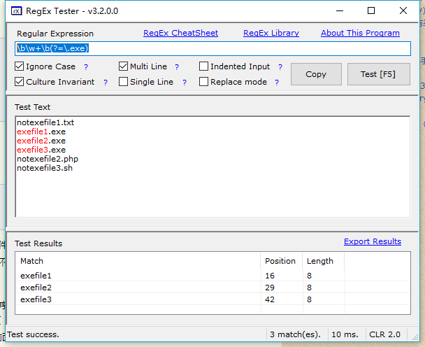
3.3.7 环视
3.3.7.1 顺序肯定环视(?=exp)
需求:获取后缀为.exe的文件名(不含后缀.exe)
我的思考
\b\w+\b(?=\.exe)
网上答案
.+(?=\.exe)
都是可以的。正则和源字符串见regularExpression13.log

Slide 50
3.3.7 环视
3.3.7.1 顺序肯定环视(?=exp)
2) 顺序肯定环视变种用法
所谓变种用法，主要指正则匹配部分位于肯定顺序环视右侧，匹配内容受环视条件的限定，如：
^(?=[a-z]+$).+，虽然正则为.+，但是这个正则只能匹配一个以上的a-z的字母序列，因为正则部分的.+被前面的环视[a-z]+限制了。也就是说环视影响到了正则的匹配范围。
例：
需求：写一个正则，匹配一个必须包含数字和字母(不区分大小写)的字符串，且该字符串的长度为6-16位。
我的思路：
需求分析：
1.包含数字和字母的6-16位字符串的正则并不难实现：[a-zA-z0-9]{6,16}
2.但是需求中有一句话是”必须包含数字和字母”，也就是说有2种模式不能通过匹配：全是数字的6-16位字符串和全是字母的6-16位字符串
因此我们要添加环视：
全是数字的6-16位字符串不能通过
(?!\d{6-16})
全是字母的6-16位字符串不能通过
(?![a-zA-Z]{6,16})

Slide 51
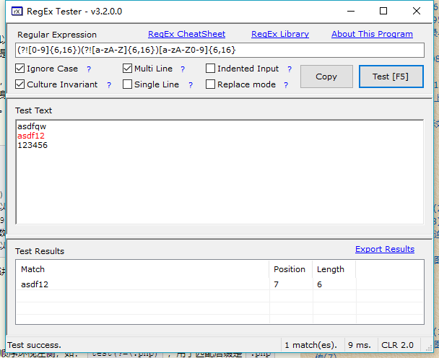
3.3.7 环视
3.3.7.1 顺序肯定环视(?=exp)
2) 顺序肯定环视变种用法
因此，连在一起就是：
(?![0-9]{6,16})(?![a-zA-Z]{6,16})[a-zA-Z0-9]{6,16}
执行结果如下图示。正则和测试文本见regularExpression14.log
但是这和本小节要讲的顺序肯定环视的变种并不符合。这个知识点是顺序否定环视。
来看网上的结果：
^(?=.*?[a-zA-Z])(?=.*?[0-9])[a-zA-Z0-9]{6,16}$
对该表达式进行分析：

Slide 52
3.3.7 环视
^(?=.*?[a-zA-Z])(?=.*?[0-9])[a-zA-Z0-9]{6,16}$
我不理解的是标红部分的那个?代表什么含义。但是他的大体思路和我是一致的。也是要使用环视对正则所匹配的内容做限定。
这里的这个?表示非贪婪模式。后文中会提到。
3.3.7.2顺序否定环视(?!exp)
1) 顺序否定环视的常规用法
需求：
源字符串
notexefile1.txt
exefile1.exe
exefile2.exe
exefile3.exe
notexefile2.php
notexefile3.sh
获取后缀不为.exe的文件名(不含后缀.exe)

Slide 53
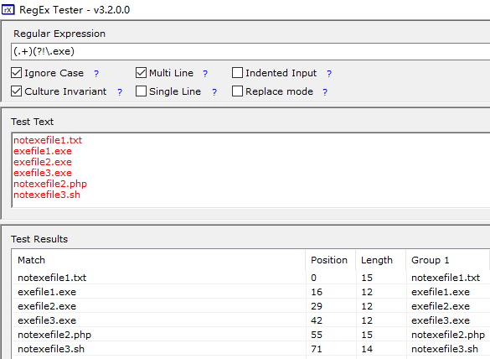
3.3.7 环视
3.3.7.2顺序否定环视(?!exp)
1) 顺序否定环视的常规用法
我的想法：
(.+)(?!\.exe)
匹配结果如下图示，很明显，这个正则不符合需求。
那么错在何处呢？
这涉及到正则匹配的原理。为了解释方便，这里以多行模式来进行讲解。
正则.+：由于没有指定位置，所以从每行字符串的起始位置开始匹配。.+是贪婪模式，尽可能的多匹配，且匹配内容为除换行符外的任何字符。因此，以第1行为例，.+最终的匹配结果为notexefile1.exe。
环视(?!\.exe)：在字符串notexefile1.exe的结束位置的后面4个字符，不是”.exe”。成功，第1行匹配结束。下面几行的过程和这个过程一样，因此所有内容都匹配成功了。这就是错误的原因。

Slide 54


3.3.7 环视
3.3.7.2顺序否定环视(?!exp)
1) 顺序否定环视的常规用法
为了避免这个错误，需要在环视限定的条件下，将后缀部分消耗掉，同时还要限定这个后缀不能为”.exe”。最后再用分组获取文件名。
将后缀部分消耗掉，也就是说在(.+)的后面应该出现一部分内容，该内容专门用来匹配源字符串中的”.”后面的内容，最后再用环视去匹配(.+)后面的内容是否为.exe
(.+)(?!\.exe)\.[^.]+$
思路分析：
step1. 不考虑需求中的”后缀不为.exe”，即不考虑环视的问题，先写出一个匹配文件名的正则。
(.+)\.[^.]+$。运行结果如左下图示。
step2. 再考虑需求”后缀不为.exe”，也就是在这个正则的基础上添加环视作为附加条件，过滤掉后缀为.exe的部分。运行结果如右下图示。
总结分析：
也就是说在书写环视的过程中，应该是先完成正则的书写，然后在考虑使用环视作为附加的匹配条件进行过滤，也就是哲学上说的“先解决主要矛盾，再解决次要矛盾”。

Slide 55
3.3.7 环视
3.3.7.2顺序否定环视(?!exp)
以上内容来自网上。地址见本页备注。以下内容来自书上。
① 概念
零宽度负预测先行断言，又称顺序否定环视，断言此位置后面不能匹配表达式exp。
② 使用
例1：匹配3位数字，而且这3位数字的后面不能为数字
思路分析：
过程如刚刚所说的，先不考虑环视部分，先写正则，然后根据需求在适当的位置写环视。
step1. 正则
3位数字：很简单 \d{3}
step2. 环视
后面不能为数字：(?!\d)
step3. 环视的位置
3位数字的后面：\d{3}(?!\d)
结果和书上的一样。这种顺序环视出现在正则右侧位置的情况，属于常规用法。
Notes:
https://www.cnblogs.com/Zjmainstay/p/regexp-lookaround.html

Slide 56


3.3.7 环视
3.3.7.2顺序否定环视(?!exp)
② 使用
例2：匹配不包含连续字符串abc的单词(单词：不少于1个的连续字母和数字)
思路分析：
step1. 正则
匹配单词：[a-z]+
step2. 环视
不包含连续字符串abc：(?!abc)
step3. 环视的位置
这个需求对位置的描述不是很明显，但是还是可以挖掘到。对位置的描述为：”不包含”。所谓不包含的含义，就是源字符串从起始位置开始，到末端位置结束，任意一个位置的后面，均不能为字符串abc。因此，环视应该出现在正则的左侧：(?!abc)[a-z]+。
以上是我的分析。
书中答案：\b((?!abc)\w)+\b
用这2个正则的测试结果见下图。
左下图为我写的正则；右下图为书中正则。

Slide 57
3.3.7 环视
3.3.7.2顺序否定环视(?!exp)
② 使用
分析：我的结果错在何处？
我写的正则所描述的内容是：匹配一个字母序列，其中该字符串的前三个字符不能为abc。

